Slide 1
TECNOLOGIE EDUCATIVE
L’uso delle nuove tecnologie non è fine a sé
stesso; piuttosto è un mezzo per sostenere le
opportunità di apprendimento degli individui

Slide 2
TIC IN AMBITO EDUCATIVO SPECIALE
Le TIC possono essere una opportunità in ambito educativo per le persone con bisogni educativi speciali,.

Slide 3
Quattro possibili ambiti di applicazione delle TIC, identificati all'interno
della Convenzione delle Nazioni Unite sui Diritti delle persone con
disabilità e BES (UNESCO IITE, 2006):
• Sostenere accesso personale all'informazione e alla conoscenza.
TIC come strumento per migliorare l’accesso del discente alle
informazioni e alle conoscenze in situazioni formali e non formali di
apprendimento.
• Sostenere situazioni di apprendimento e di insegnamento.
TIC per la pedagogia, per usi didattici, di assistenza alla persona, di
sviluppo dell'apprendimento e per modellare nuove competenze; ICT
come strumento per gli insegnanti a sostegno dell'apprendimento.

Slide 4
• Sostegno alla comunicazione personale e all'interazione .
TIC come strumento per la comunicazione alternativa / aumentativa per sostituire o integrare la comunicazione personale; TIC come
strumento per superare l'isolamento e le barriere sociali e/o
geografiche.
• Sostenere l'accesso alle procedure amministrative-educative .
TIC come strumento per l’accesso alle procedure amministrative nelle
organizzazioni; TIC come strumento per gli amministratori, volte a
migliorare i servizi per gli studenti con disabilità e BES.

Slide 5
STRUMENTI COMPENSATIVI
Sono strumenti (e strategie) che permettono di compensare la debolezza funzionale derivante da un disturbo, facilitando l’esecuzione dei compiti automatici (“non intelligenti”) compromessi, proprio come un paio di occhiali permette al miope di leggere ciò che è scritto sulla lavagna.
Sono strumenti compensativi la calcolatrice, le tabelle, i formulari,
ecc..

Slide 6
Sono dei mezzi, tecnologici e non, che supportano le fragilità o
impossibilità di esercitare le funzioni compromesse, tipiche di un
disturbo.
Si distinguono in:
“specifici”
strumenti che supportano in modo diretto l’abilità deficitaria (lettura/ortografia/grafia/numero/calcolo), come ad esempio la sintesi vocale, la calcolatrice, la videoscrittura con correttore ortografico, ecc.
“non specifici” o “funzionali”
strumenti che supportano aspetti deficitari di abilità “trasversali” quali memoria, attenzione,ecc. Tali strumenti sono, ad es., la tavola pitagorica; tabelle dei verbi, delle formule matematiche, della sequenza dei giorni/mesi, ecc.

Slide 7
SOFTWARE EDUCATIVI O DIDATTICI, SOFTWARE SPECIALI E SOFTWARE DEDICATI
I software educativi o didattici sono programmi prodotti per
l’insegnamento e per l’apprendimento di soggetti senza particolari difficoltà, ma che, in particolari casi, possono essere utilizzati
anche con studenti interessati da disabilità.
Il software speciale è pensato per soggetti con disabilità e per
alunni con bisogni educativi speciali
Il software dedicato è quello realizzato in modo specifico per il
recupero di alcune disabilità [per esempio migliorare la
coordinazione oculo-motoria (occhio-mano), oppure offrire un training per superare le difficoltà connesse a forme di afasia acquisita che impediscono a chi ne soffre di mettere in relazione
significante e significato].

Slide 8
LA CAA
La comunicazione aumentativa/alternativa (CAA) è l’insieme delle strategie che vengono messe in atto per facilitare la partecipazione, l’interazione e, quindi, la comunicazione e lo scambio di informazioni in soggetti che hanno difficoltà di comunicazione.

Slide 9
A COSA SERVE
Incrementa -nei soggetti con difficoltà comunicative- le possibilità di espressione e le possibilità di comprensione
La comunicazione viene supportata attraverso l’uso di sistemi visivi o di sistemi audio/visivi: oggetti tangibili simili a oggetti reali,fotografie di oggetti reali, pittogrammi e simboli astratti, infine, parole e frasi scritte.

Slide 10
STRATEGIE DELLA CAA
Strategie per migliorare la comunicazione di soggetti con difficoltà
di linguaggio, al fine di migliorare l’autonomia in situazioni e
contesti sociali di vita quotidiana ed educativi.
L’uso delle strategie audio/visive è importante perché sfrutta la
predisposizione ai dati percettivi e le abilità visuo-spaziali dei soggetti.
Due modalità:
• In acquisizione. L’utilizzo del canale audio/visivo aumenta la possibilità di comprensione dei concetti.
• In trasmissione. Nella modalità di espressione, fornisce la possibilità di comunicare e strutturare il pensiero permettendo ai soggetti di esprimersi (comunicare).

Slide 11
SOFTWARE PER LA CAA
AraWord
AraWord è un processore di testo per la comunicazione aumentativa che
consente la scrittura, in automatico, di testo e di pittogrammi (simboli) facilitando l'elaborazione di materiali e l'adattamento di testi per le persone che presentano difficoltà nell'ambito della comunicazione funzionale

Slide 12
ARAWORD

Slide 13
Tico
Tico un gestore di Tabelle Interattive di Comunicazione per le persone con gravi disturbi di espressione orale con l'obiettivo di facilitare e consentire autonomia di interazione con l'ambiente

Slide 14
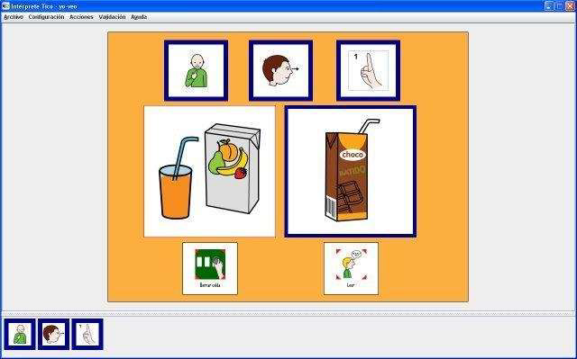
Tico

Slide 15
DIGITAL STORYTELLING
Narrazione realizzata con strumenti digitali (web apps,webware).
È un racconto costituito da molteplici elementi di vario formato (video, audio, immagini, testi, mappe, ecc.).
Il digital storytelling impiega tecnologie digitali per realizzare narrazioni ipermediali

Slide 16
Lo Storytelling può essere considerato un’innovativa tecnica di insegnamento.
Attraverso le storie, gli insegnanti e i formatori
possono trasmettere delle conoscenze ai propri studenti in un modo coinvolgente, utilizzando narrazioni, metafore, specifiche parole adatte agli scopi, per coinvolgere studenti e partecipanti nei corsi e stimolare le loro emozioni e l’immaginazione

Slide 17
TIPOLOGIE DI DIGITAL STORYTELLING
• Timeline (eventi ordinati cronologicamente.)
Whenintime (http://whenintime.com/), TikiToki (http://www.tikitoki.com/), Dipity (http://www.dipity.com/), Timeglider(http://timeglider.com/), Timerime (http://timerime.com/)
• Storymapping (mappe geografiche o immagini – percorsi navigabili)
StoryMap JS (https://storymap.knightlab.com/), Google
Tourbuilder (https://tourbuilder.withgoogle.com/)

